Slide 1
CHIA SẺ VỀ CSS FLEXBOX
FRONT-END

Slide 2
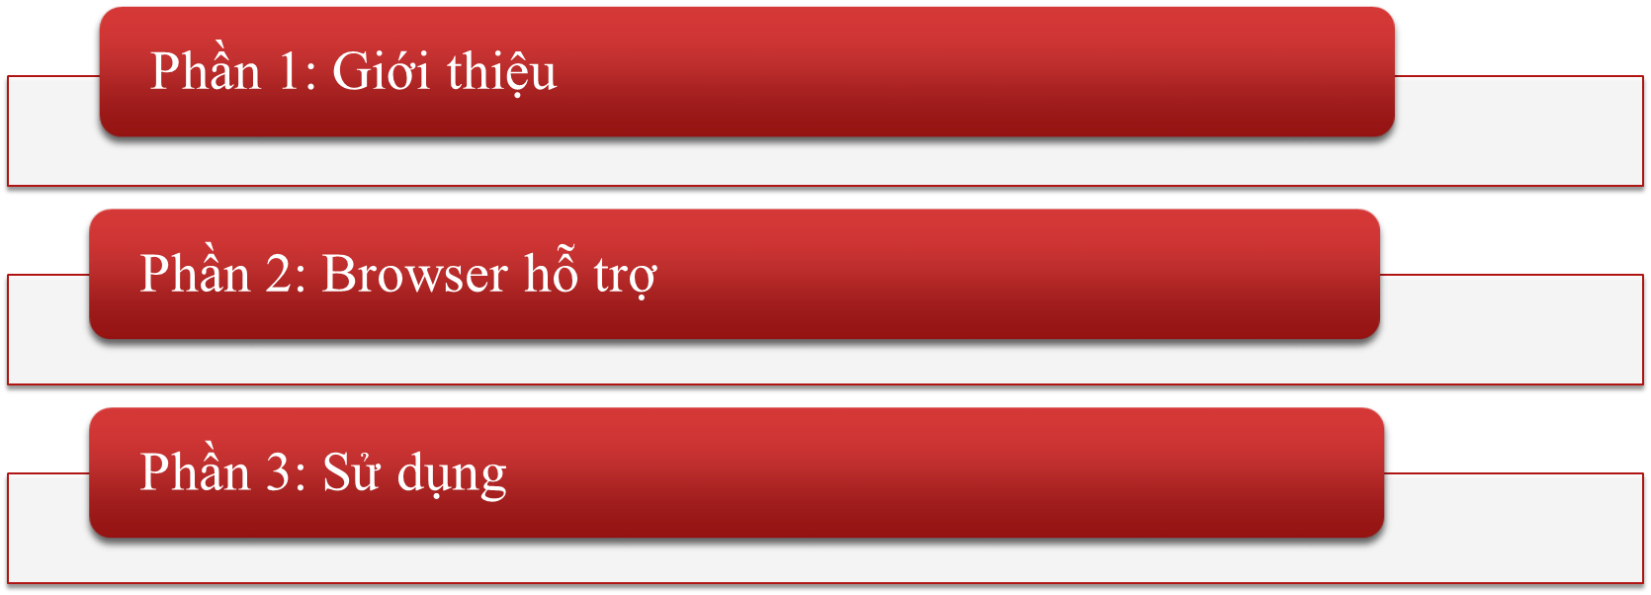
Nội Dung

Slide 3
Phần 1: Giới thiệu
Flexbox Layout có tên chính thức là Css Flexible Box Layout Module là module mới trong CSS3 nhằm cải thiện việc sắp xếp, căn chỉnh cũng như hướng của các thành phần HTML một cách tự động theo mọi kích thước. Đặc tính của các container Flexbox là có thể tuỳ chỉnh size, khoảng cách của các thành phần con trong nó.

Slide 4
Phần 2: Browser hỗ trợ
Chrome 29+
Firefox 28+
Internet Explorer 11+
Opera 17+
Safari 6.1+ (tiền tố -webkit-)
Android 4.4+
iOS 7.1+ (tiền tố -webkit-)

Slide 5
Phần 3: Sử dụng
FLEXBOX CONTAINER
Để sử dụng Flexbox, chúng ta cần set giá trị cho container
.flex-container {
  display: -webkit-flex; /* Safari */
  display: flex;
}
Hoặc
.flex-container {
  display: -webkit-inline-flex; /* Safari */
  display: inline-flex;
}
Khi container được set là flexbox thì các thành phần con trong nó sẽ là flex item.

Slide 6

Phần 3: Sử dụng
FLEX-DIRECTION
Flex-direction định nghĩa hướng của các item trong container
.flex-container {
flex-direction: row | row-reverse | column | column-reverse;
}
Trong đó:
  row (default): trái qua phải
  row-reverse: phải qua trái
  column: trên xuống dưới
  column-reverse: dưới lên trên

Slide 7
Phần 3: Sử dụng
FLEX-WRAP
Mặc định, các item sẽ co để vừa vào 1 dòng. Tuy nhiên bạn cũng có thể tùy chỉnh flex-wrap
.container{
flex-wrap: nowrap | wrap | wrap-reverse;
}
Trong đó:
  nowrap (default): 1 dòng
  wrap: nhiều dòng
  wrap-reverse: nhiều dòng và thể hiện theo thứ tự trái-phải và dưới-trên

Slide 8
Phần 3: Sử dụng
JUSTIFY-CONTENT
Justify-content định nghĩa các việc căn chỉnh các item theo chiều ngang
.container{
justify-content: flex-start | flex-end | center | space-between | space-around;
}
Trong đó:
  flex-start (default): Các item dồn về bên trái.
  flex-end: các item dồn về bên phải.
  center: các item được căn giữa dòng.
  space-between: các item được căn cách đều nhau. Item đầu sẽ ở sát đầu dòng, item cuối sẽ ở cuối.
  space-around: các item được căn cách đều nhau và cách đều cả 2 đầu.

Slide 9
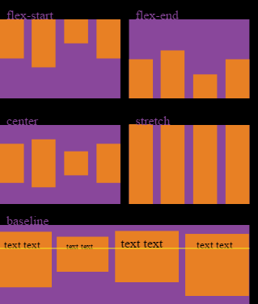
Phần 3: Sử dụng
ALIGN-ITEMS
Align-item định nghĩa việc căn chỉnh các item theo chiều dọc
.container{
align-items: flex-start | flex-end | center | baseline | stretch;
}
Trong đó:
  flex-start: các item dồn lên trên
  flex-end: các item dồn xuống dưới
  center: các item căn giữa theo chiều dọc
  baseline: các item căn giữa theo baseline
  stretch (default): các item co giãn vừa với container theo chiều dọc.

Slide 10
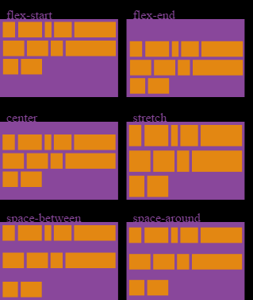
Phần 3: Sử dụng
ALIGN-CONTENT
Align-content định nghĩa việc căn chỉnh theo chiều dọc giữa các dòng
giống như justify-content với chiều ngang.
.container{
align-content: flex-start | flex-end | center | space-between |
space-around | stretch
}

Slide 11
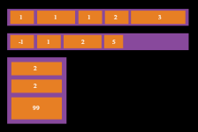
Phần 3: Sử dụng
FLEXBOX ITEM
* ORDER
Mặc định việc sắp xếp cũng như thứ tự các item sẽ như source code. Tuy nhiên ta có thể điều chỉnh bằng thuộc tính order.
.item {
order: <integer>; (...,1,2,3,...)
}

Slide 12
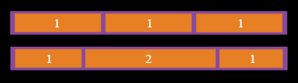
Phần 3: Sử dụng
FLEXBOX ITEM
* FLEX-GROW
Flex-grow định nghĩa khả năng giãn của 1 item so với các item khác.
.item {
flex-grow: <number>; /* default 0 */
}

Slide 13
Phần 3: Sử dụng
FLEXBOX ITEM
* FLEX-SHRINK
Tương tự, flex-shrink định nghĩa khả năng co của 1 item với các item khác
.item {
flex-shrink: <number>; /* default 1 */
}
Mặc định, item sẽ tự co. Tuy nhiên ta có thể set giá trị là 0 thì item sẽ giữ nguyên kích thước.

Slide 14
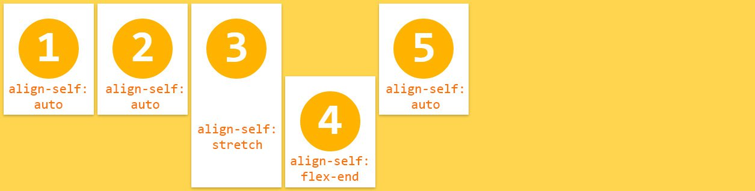
Phần 3: Sử dụng
FLEXBOX ITEM
* ALIGN-SELF
Align-self giúp định nghĩa lại các điều chỉnh cho từng items thay vì lấy giá trị được set cho container
. flex- item {
align-self: auto | flex-start | flex-end | center | baseline | stretch;
}

Slide 15
Cảm ơn mọi người đã lắng nghe chia sẻ !

